Slide 1


ỦY BAN NHÂN DÂN QUẬN LONG BIÊN
TRƯỜNG TIỂU HỌC ĐÔ THỊ VIỆT HƯNG
BÀI GIẢNG ĐIỆN TỬ
KHỐI 3
MÔN: TIẾNG VIỆT

Slide 2


Slide 3






Slide 4


Slide 5


Slide 6




Lùi vào
1 ô
Chích bông là một con chim

Slide 7


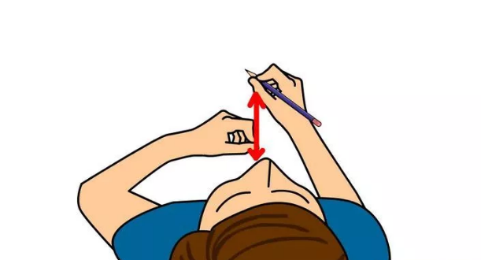
Lưu ý tư thế ngồi viết
Thẳng lưng
Khoảng cách từ mắt đến vở 25 – 30cm
Chân đặt đúng vị trí
1 tay cầm viết
1 tay giữ trang vở

Slide 8

1. Sai không quá 5 lỗi
2. Chữ viết rõ ràng, sạch đẹp
3. Trình bày đúng hình thức

Slide 9
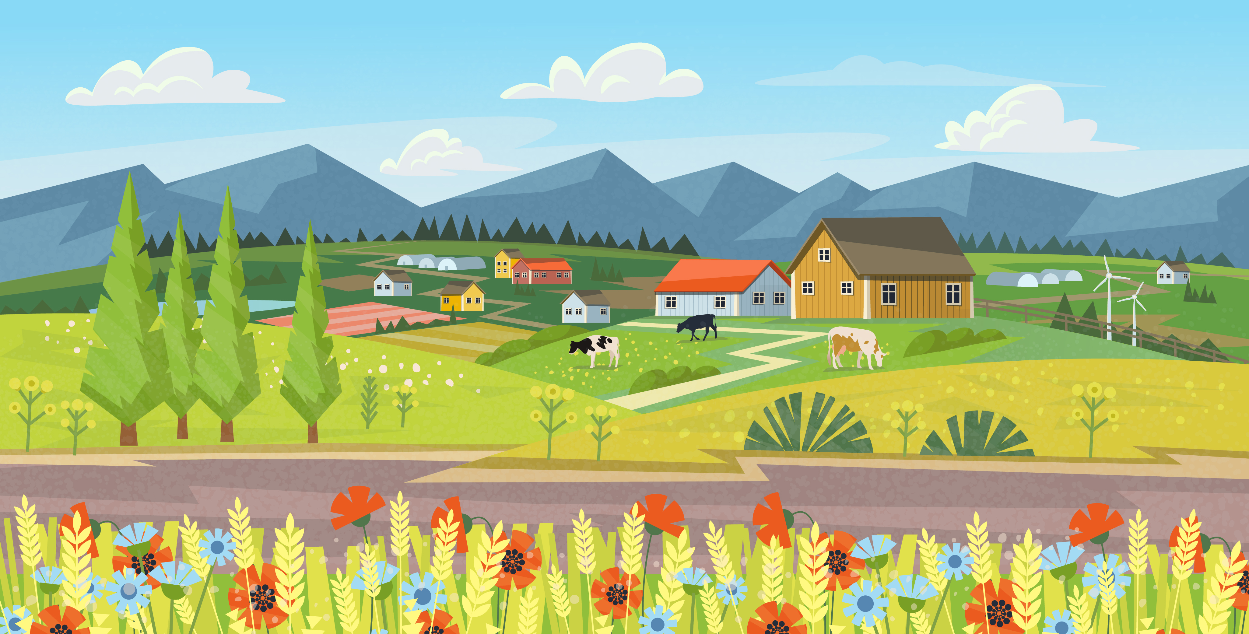

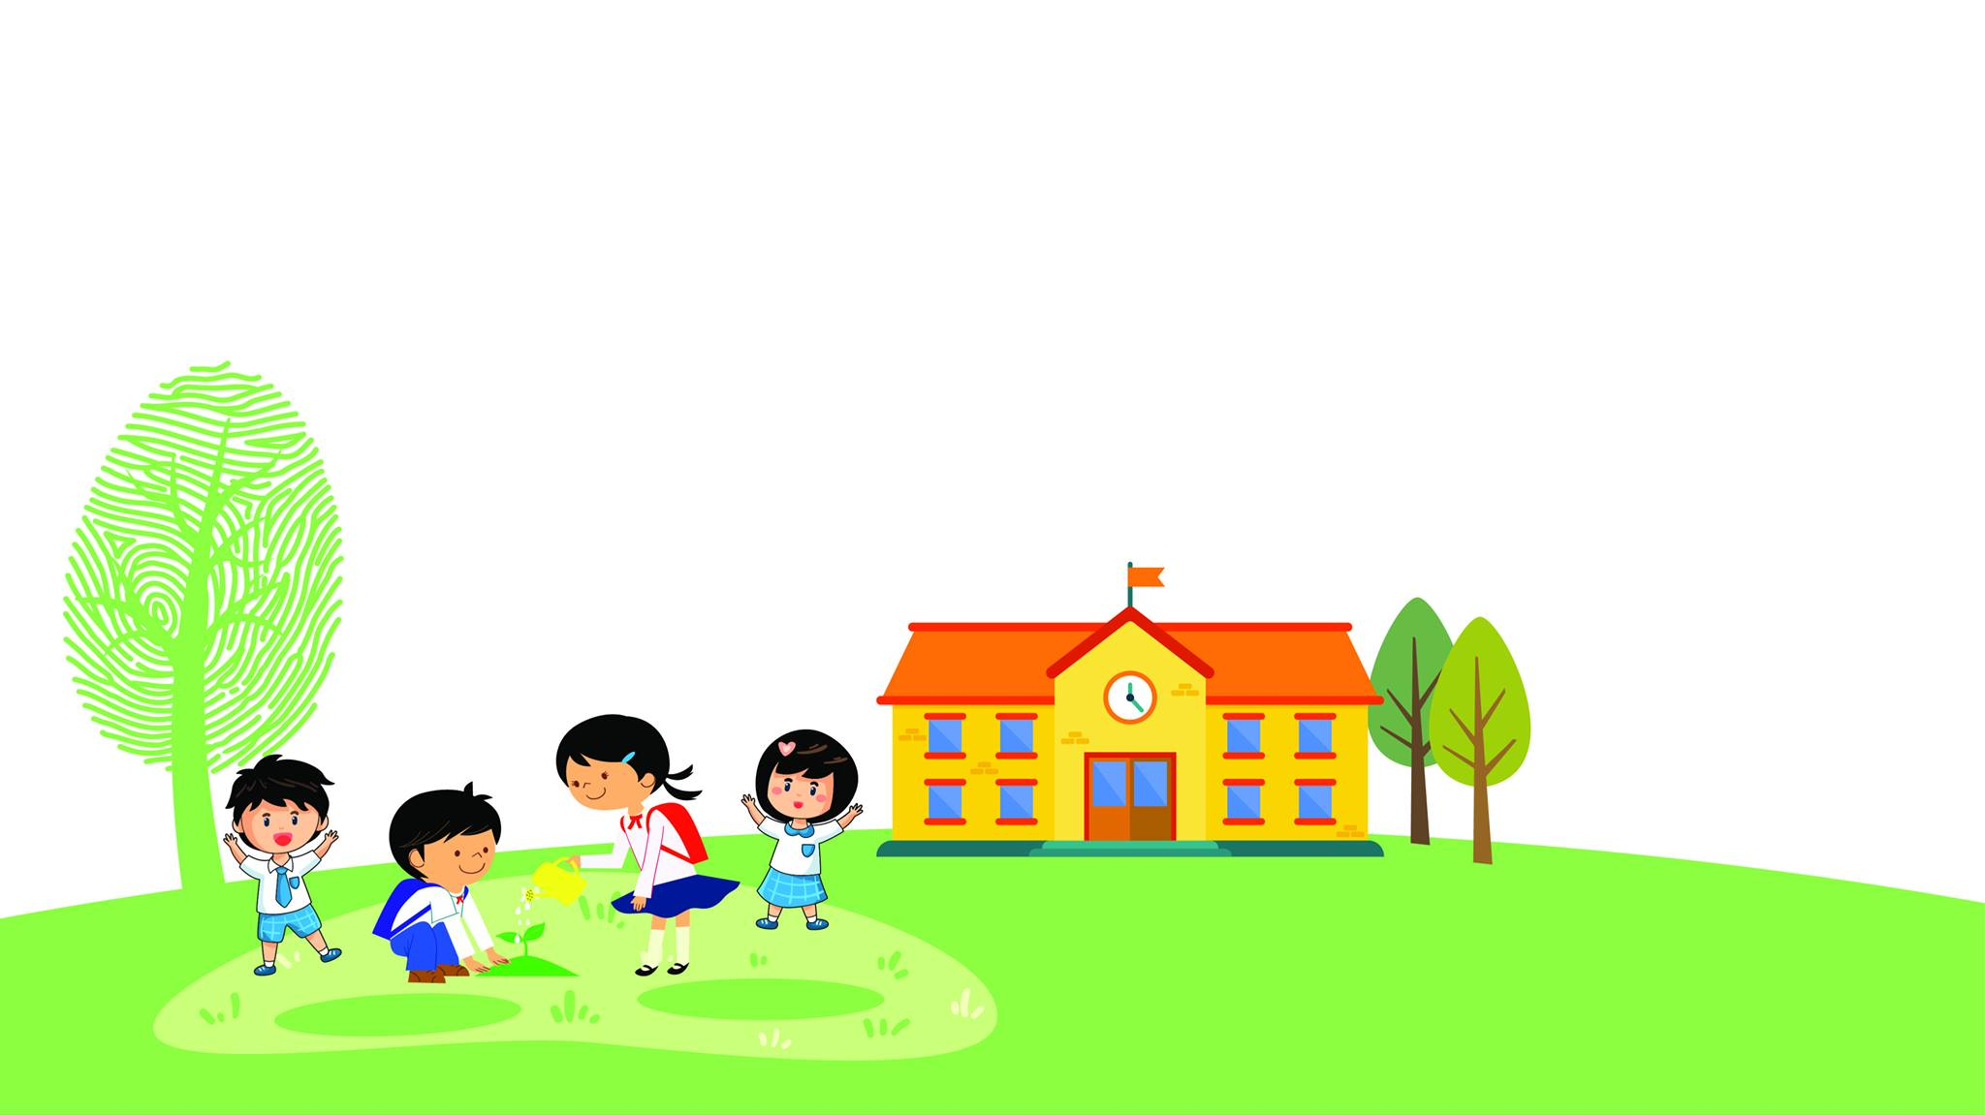



Slide 10

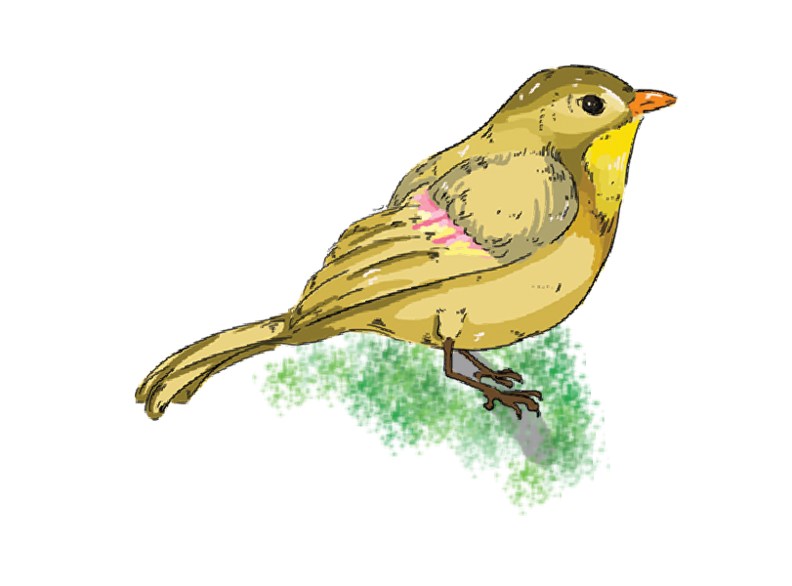
Câu 3
a. Chọn iêu hoặc ươu thay cho
- Cứ chiều chiều, bầy hươu lại rủ nhau ra suối uống nước.
- Buổi sáng, tiếng chim khướu lảnh lót khắp rừng.
- Mặt trời chiếu những tia nắng ấm áp xuống vườn cây.

Slide 11
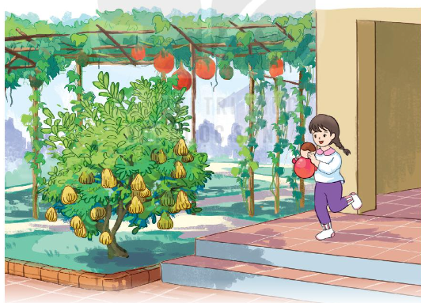
b. Tìm và gọi tên các sự vật có tiếng chứa vần ât hoặc âc trong tranh
Vần âc:
Giàn gấc
Bậc thềm
Vần ât:
Đôi tất
lật đật
phật thủ

Slide 12
Về trao đổi với người thân về các loài động vật, các loài thú rừng đã thấy trực tiếp hoặc qua sách báo, phim ảnh.

Slide 13



